Slide 1



走进天文学

Slide 2

01
03
CONTENTS
目录
天文选修课课程介绍
天文望远镜的试用
02
探索宇宙的历程

Slide 3



1
天文选修课
课程简介

Slide 4
01
课时计划
1
2
3
4
天文现象讲解
宇宙简史
航天基础
寻找地外生命
#3
#2
#1
#1

Slide 5
01
课时计划
古代星相学
特别活动
#1
#1

Slide 6
01
特别活动
#1
柯文采 （Thijs Kouwenhoven）博士

Slide 8
01
推荐几本书
科学世界
时间简史
果壳中的宇宙
宇宙的琴弦
宇宙的结构
天文爱好者

Slide 9



01
关于课程的调整
太难
太难啦太难啦太难啦太难啦
Call 我
Call 我
太简单
太简单太简单太无聊太无聊啦

Slide 10
2
探索宇宙的历程

Slide 11
02
探索宇宙的历程
光会变老么？
光有速度么？
如果你生于18世纪，如何测光速？

Slide 12
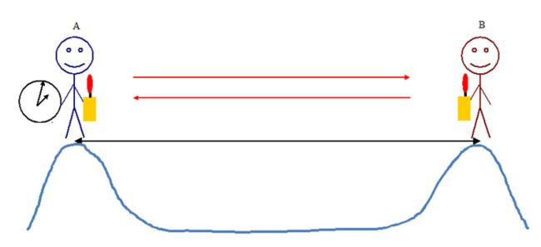
02
探索宇宙的历程
伽利略

Slide 13
02
探索宇宙的历程
奥勒 罗默

Slide 14
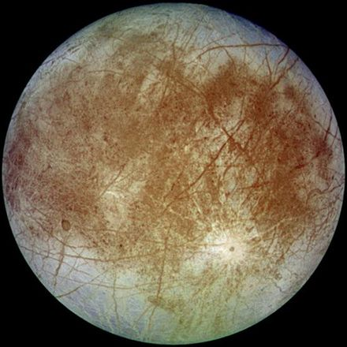
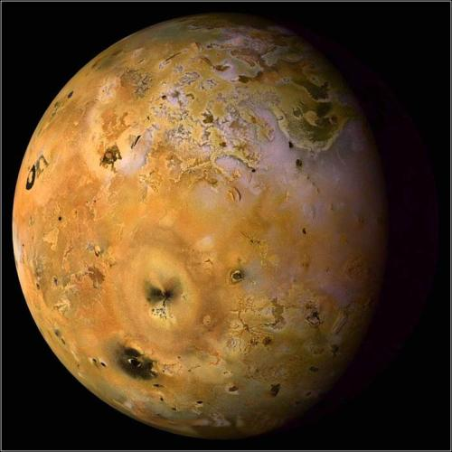
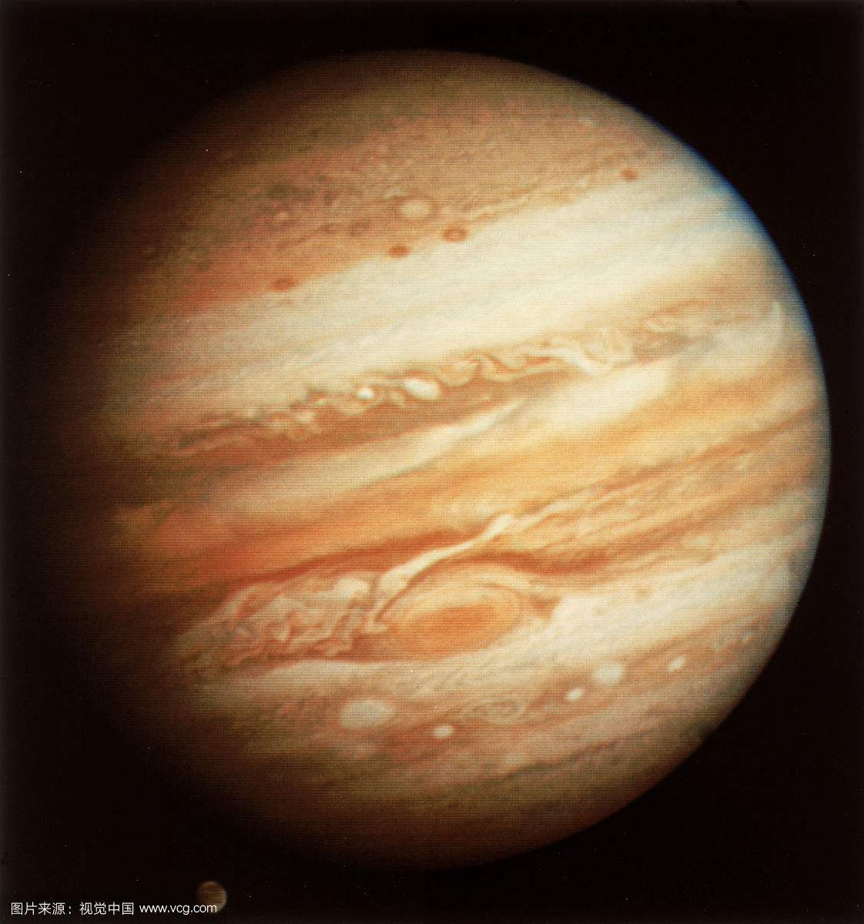
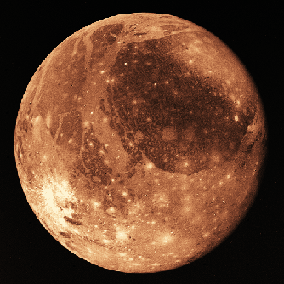
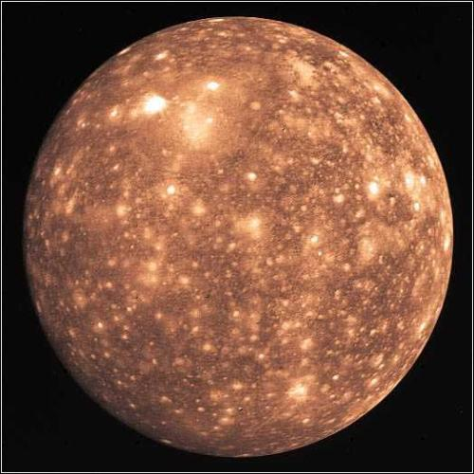
02
探索宇宙的历程
木卫一
木星

Slide 15


02
探索宇宙的历程

Slide 16
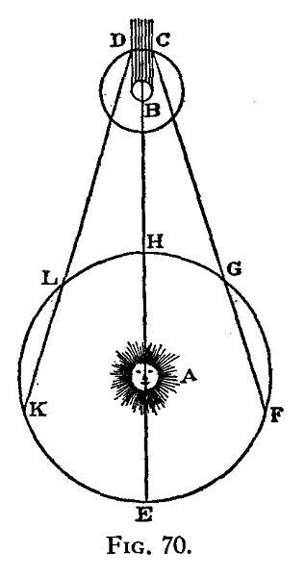
02
探索宇宙的历程

Slide 17
02
探索宇宙的历程
斐索

Slide 18
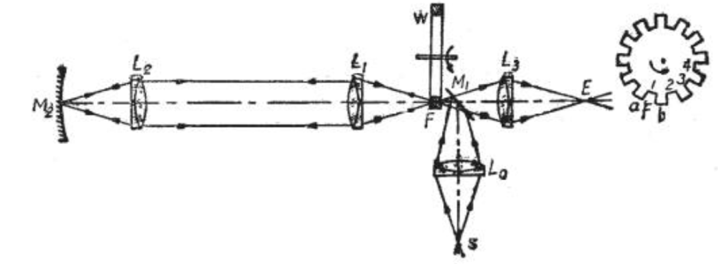
02
探索宇宙的历程

Slide 19
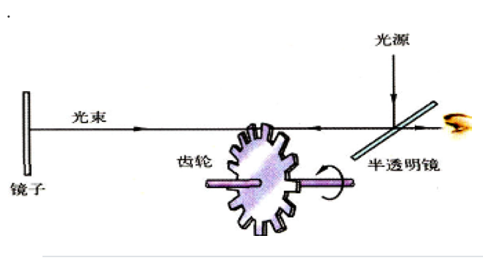
02
探索宇宙的历程

Slide 20
3
狭义相对论

Slide 21
02
探索宇宙的历程
光的传播需要介质么？

Slide 22
03
探索宇宙的历程
02
类比推理
光
以太？
声音🔊
空气等介质

Slide 23
03
探索宇宙的历程
02

Slide 24
03
探索宇宙的历程
02
狭义相对论简介

Slide 25
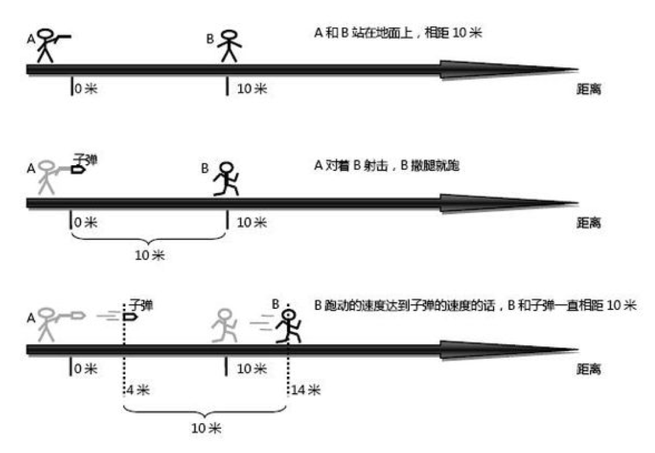
03
探索宇宙的历程
时间相对性问题
02

Slide 26
03
探索宇宙的历程
如果用的是激光枪呢？
时间相对性问题
02

Slide 27
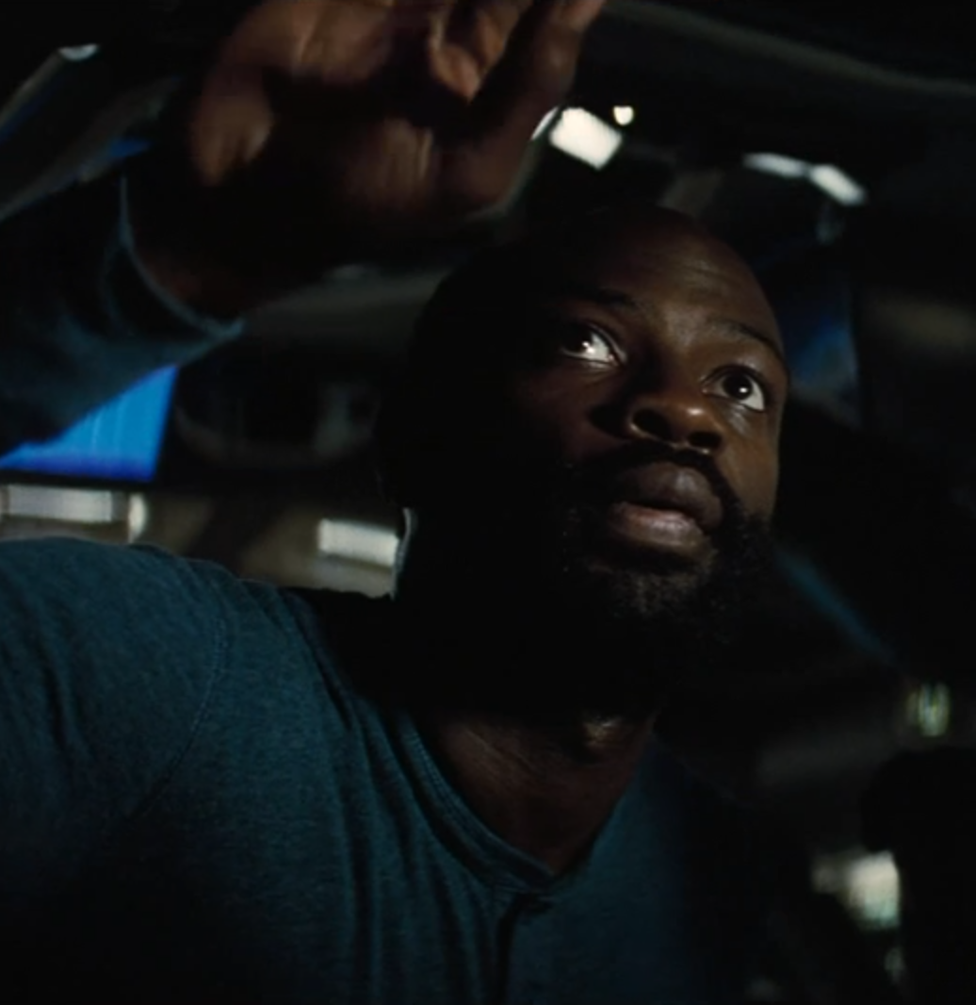
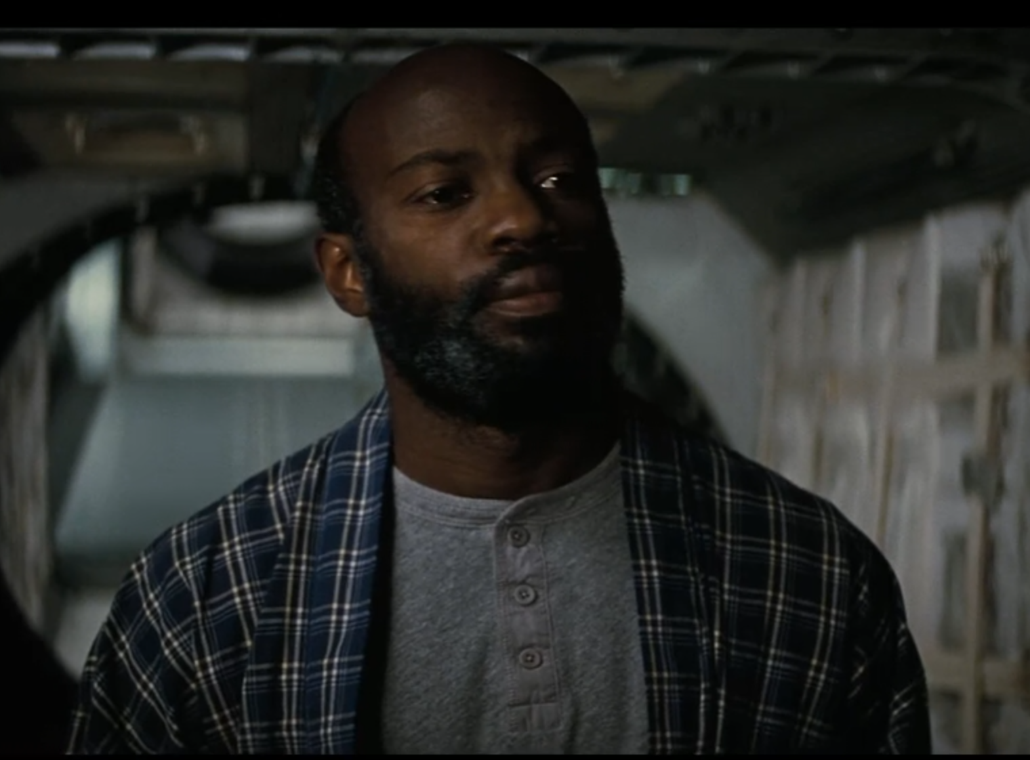
03
探索宇宙的历程
02
星际穿越
年轻的罗米尼
年老的罗米尼

Slide 28
03
探索宇宙的历程
02
那对于不同的人时间快慢不同，我们如何统一这样的差异呢？

Slide 29
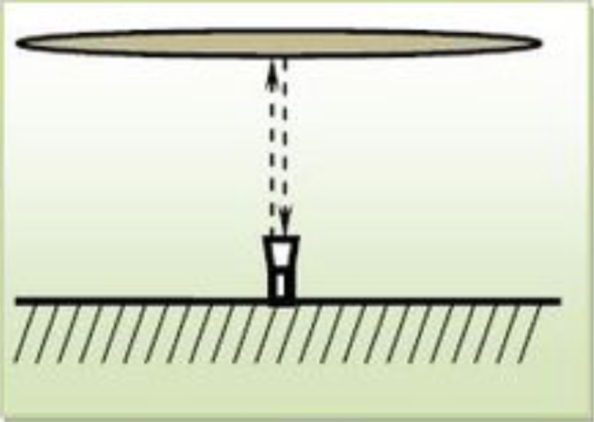
03
探索宇宙的历程
02

Slide 30
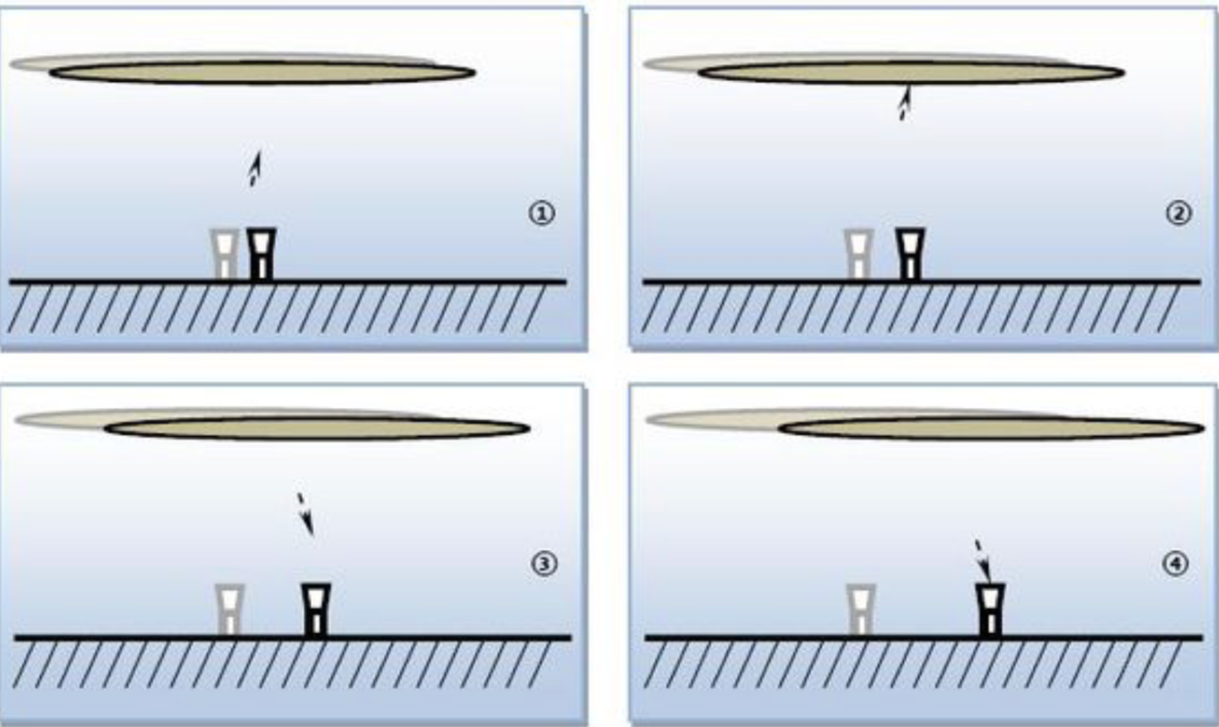
03
探索宇宙的历程
02

Slide 31
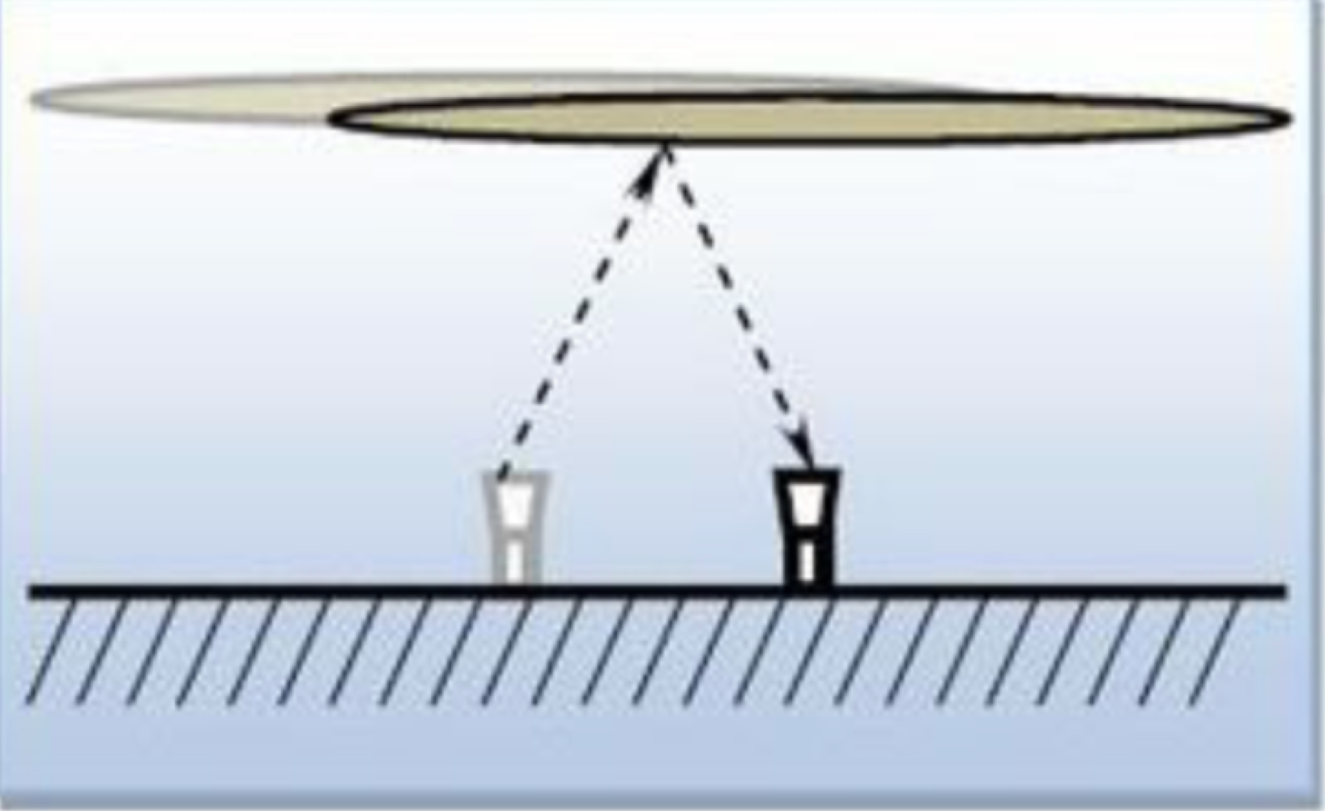
03
探索宇宙的历程
02

Slide 32
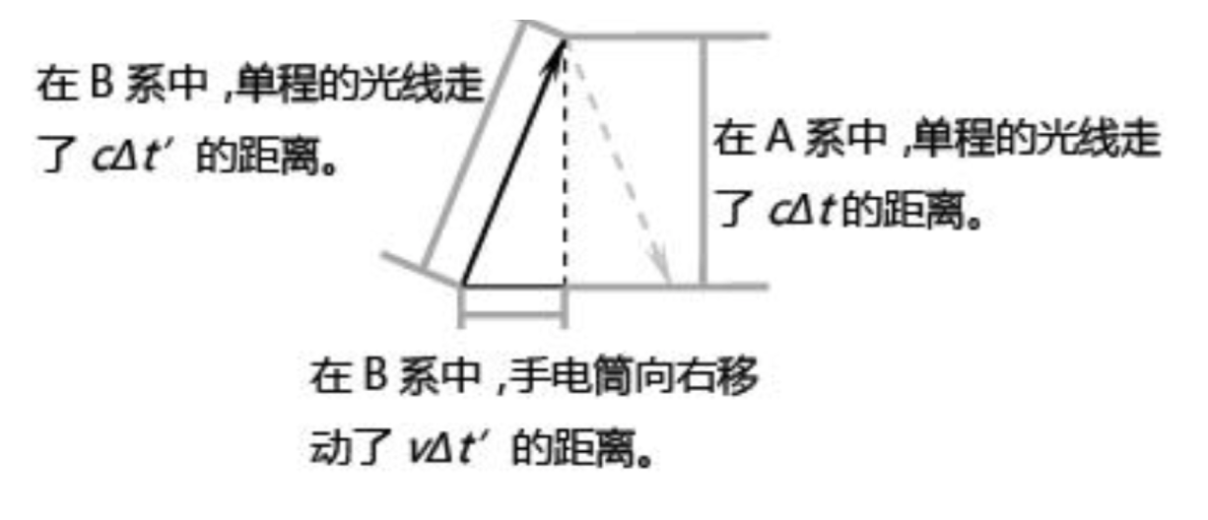
03
探索宇宙的历程
02

Slide 33
03
探索宇宙的历程
02
广义相对论

Slide 34
爱丁顿
03
探索宇宙的历程
02

Slide 35
03
探索宇宙的历程
02

Slide 36
03
探索宇宙的历程
02
什么是广义相对论呢？

Slide 37
2018 谢谢

